Slide 1
信号与系统
电子信息与电气工程学部
郭艳卿
guoyq@dlut.edu.cn

Slide 2

教材、参考书
教材：《信号与线性系统》(第5版)
  高等教育出版社 管致中、夏恭恪
参考书：
《信号与系统》高教出版社 郑君里等编著
《信号与系统》西安交大出版社 [美]奥本海姆著

Slide 3
课程特点：
一、基础理论课，非常重要
二、基本概念、基本分析方法
三、数学应用较多、逻辑性强
学习目的：
一、掌握基本概念及物理含义
二、掌握线性时不变系统的分析方法
三、培养逻辑分析和解决问题的能力

Slide 4
第一章 信号与系统
1.1 绪 论
一、信号的概念及表示
二、系统的概念及表示
1.2 信号的分类及性质
一、确定信号与随机信号
二、连续信号与离散信号
三、周期信号与非周期信号
四、能量信号与功率信号
五、时域特性与频域特性
1.3 信号的基本运算
一、加法、减法和乘法
二、信号的时间变换
1.4 系统的分类
一、连续系统与离散系统
二、动态系统与即时系统
三、线性系统与非线性系统
四、时不变系统与时变系统
五、因果系统与非因果系统
六、稳定系统与非稳定系统
1.5 LTI系统的性质
一、齐次性
二、叠加性
三、时不变性
四、微分与积分特性

Slide 5
1.1 绪论
什么是信号？什么是系统？
为什么把这两个概念连在一起？
一、信号的概念及表示
1. 消息(message):
把用约定方式组成的符号统称为消息。
消息能使人们的知识状态发生变化。
2. 信息(information):
通常把消息中有意义的内容称为信息。
它是Shannon信息论中的一个术语。

Slide 6

1.1 绪论
3. 信号(signal):
信号是信息的一种物理体现，它一般是随时间或位置变化的物理量。
信号举例：
电铃声—声信号，表示上课了；
红绿灯—光信号，指挥交通；
电视机天线接收的—电信号；
广告牌上的文字、图像信号；
等等…

Slide 7
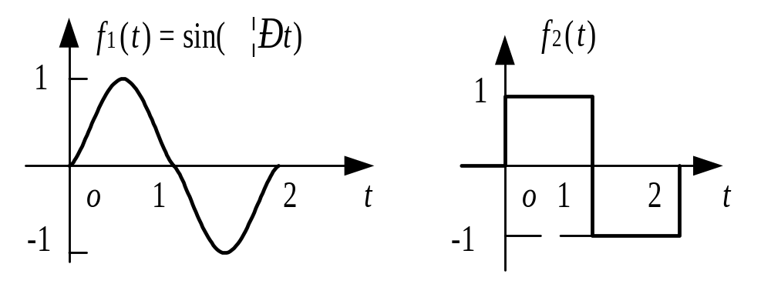
1.1 绪论
4. 信号的表示
电信号容易产生，便于控制，易于处理。本课程讨论电信号，简称“信号”。
电信号的基本形式：随时间变化的电压或电流。
描述信号的常用方法（1）表示为时间的函数
（2）图形表示--波形

Slide 8
1.1 绪论
二、系统的概念及表示
1. 系统的概念
一般而言，系统(system)是指若干相互关联的事物组合而成具有特定功能的整体。
手机、电视机、通信网、计算机网等都可以看成系统。
它们所传送的语音、音乐、图象、文字等可看成信号。
* 信号概念与系统概念常常紧密地联系在一起。
本门课程中：
系统的基本作用是对输入信号进行传输和处理，将其转换为所需要的输出信号。

Slide 9
1.1 绪论
待发消息
输入信号
输出信号
接收消息
转换器
发射机
接收机
转换器
信道
例：通信系统的组成
•任务：
  1. 保证通过信道传输后的输出信号能够尽量保持输入信号的原来样子；
  2. 达到某种需要的变换。

Slide 10


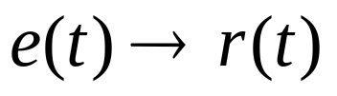
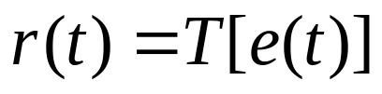
1.1 绪论
2. 系统的表示
    系统可以用下面的方框图来表示
是输入信号，称为激励;
是输出信号，称为响应。
表示激励信号与响应信号之间关系的方法为：
或
Notes:
Excitation 激励
Response 响应

Slide 11
第一章 信号与系统
1.1 绪 论
一、信号的概念及表示
二、系统的概念及表示
1.2 信号的分类及性质
一、确定信号与随机信号
二、连续信号与离散信号
三、周期信号与非周期信号
四、能量信号与功率信号
五、时域特性与频域特性
1.3 信号的基本运算
一、加法、减法和乘法
二、信号的时间变换
1.4 系统的分类
一、连续系统与离散系统
二、动态系统与即时系统
三、线性系统与非线性系统
四、时不变系统与时变系统
五、因果系统与非因果系统
六、稳定系统与非稳定系统
1.5 LTI系统的性质
一、齐次性
二、叠加性
三、时不变性
四、微分与积分特性

Slide 12
1.2 信号的分类及性质
1. 确定信号和随机信号
确定信号：
可以用确定时间函数表示的信号，称为确定信号或规则信号。如正弦信号。
随机信号：
若信号不能用确切的函数描述，它在任意时刻的取值都具有不确定性，只可能知道它的统计特性，如在某时刻取某一数值的概率，这类信号称为随机信号或不确定信号。
研究确定信号是研究随机信号的基础。
本课程只讨论确定信号。

Slide 13
1.2 信号的分类及性质
2. 连续信号和离散信号
（1）连续时间信号：
在连续的时间范围内(-∞<t<∞）有定义的信号称为连续时间信号，简称连续信号。
如取值也连续则常称为模拟信号。
这里的“连续”指函数的定义域—时间是连续的，但可含间断点，至于值域可连续也可不连续。
值域不连续
值域连续

Slide 14
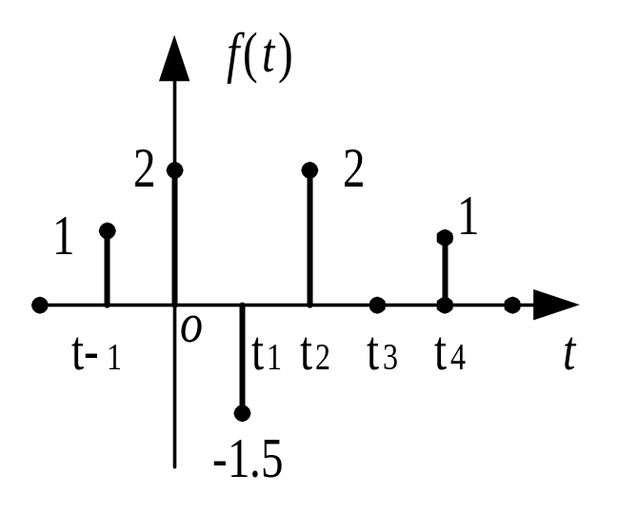
1.2 信号的分类及性质
（2）离散时间信号：
仅在一些离散的瞬间才有定义的信号称为离散时间信号，简称离散信号。
如取值也离散则常称为数字信号。
这里的“离散”指信号的定义域—时间是离散的，它只在某些规定的离散瞬间给出函数值，其余时间无定义。
如果间隔T_{k}=t_{k+1}-t_{k}相等为T，离散信号可表示为f(kT)，简写为f(k)，这种等间隔的离散信号也常称为序列。

Slide 15
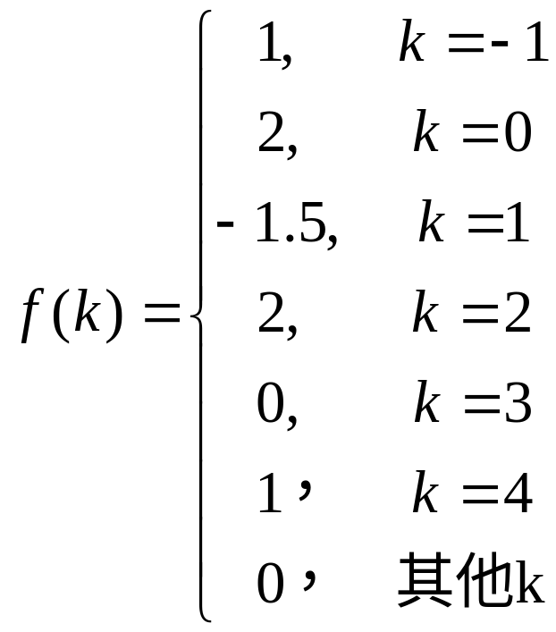
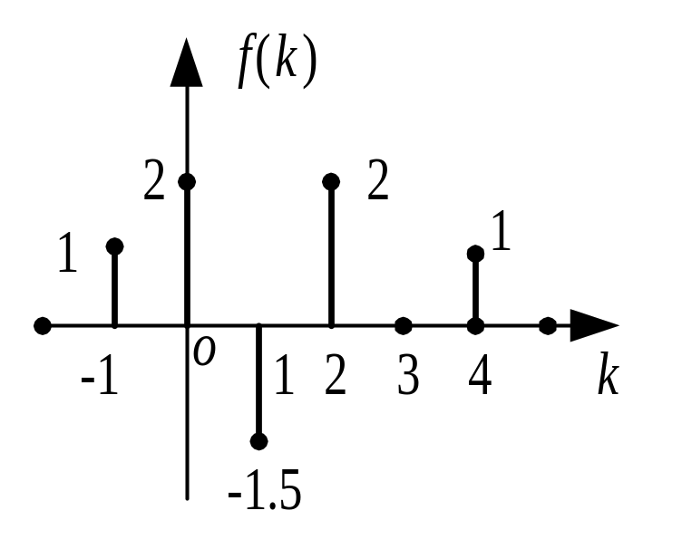
1.2 信号的分类及性质
上述信号可简画为
用表达式可写为
或写为
f(k)= {…，0，1，2，-1.5，2，0，1，0，…}
↑
k=0

Slide 16


1.2 信号的分类及性质
3. 周期信号和非周期信号
周期信号(period signal)是定义在(-∞，∞)区间，每隔一定时间T (或整数N），按相同规律重复变化的信号。
连续周期信号f(t)满足
f(t) = f(t + mT)，m = 0,±1,±2,…
离散周期信号f(k)满足
f(k) = f(k + mN)，m = 0,±1,±2,…
满足上述关系的最小T(或整数N)称为信号的周期。
不具有周期性的信号称为非周期信号。

Slide 17
1.2 信号的分类及性质
例1 判断下列信号是否为周期信号，若是，确定其周期。
（1）f₁(t) = sin2t + cos3t （2）f₂(t) = cos2t + sinπt
解：两个周期信号x(t)，y(t)的周期分别为T₁和T₂，若其周期之比T₁/T₂为有理数，则其和信号x(t)+y(t)仍然是周期信号，其周期为T₁和T₂的最小公倍数。
（1）sin2t是周期信号，其角频率和周期分别为
ω₁= 2 rad/s ， T₁= 2π/ ω₁= πs
cos3t是周期信号，其角频率和周期分别为
ω₂= 3 rad/s ， T₂= 2π/ ω₂= (2π/3) s
由于T₁/T₂= 3/2为有理数，故f₁(t)为周期信号。
其周期为T₁和T₂的最小公倍数2π。
（2） cos2t 和sinπt的周期分别为T₁= πs， T₂= 2 s，
由于T₁/T₂为无理数，故f₂(t)为非周期信号。
Notes:
如果两个数之比是无理数，则这两个数没有最小公倍数

Slide 18
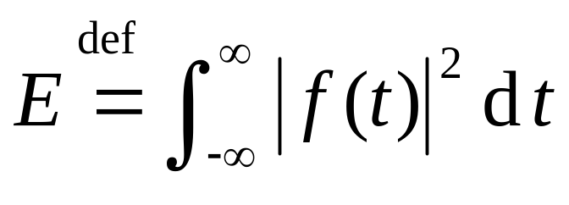
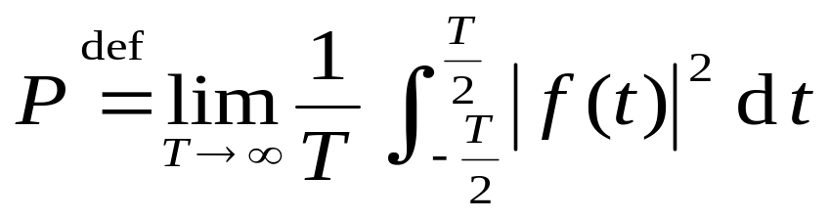
1.2 信号的分类及性质
4．能量信号与功率信号
将信号f (t)施加于1Ω电阻上，它所消耗的瞬时功率为| f (t) |²，在区间(–∞ , ∞)的能量和平均功率定义为：
（1）信号的能量E
（2）信号的功率P
定义：若信号f (t)的能量有界，即 E <∞ ,则称其为能量有限信号，简称能量信号。此时 P = 0
定义：若信号f (t)的功率有界，即 P <∞ ,则称其为功率有限信号，简称功率信号。此时 E = ∞

Slide 19
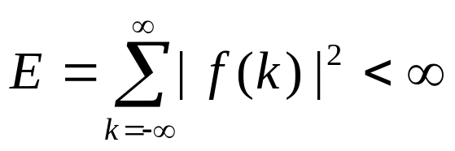
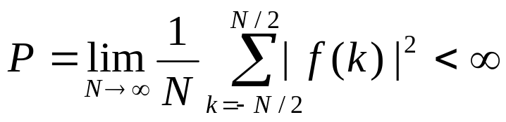
1.2 信号的分类及性质
相应地，对于离散信号，也分能量信号、功率信号。
满足 的离散信号，称能量信号。
满足 的离散信号，称功率信号。
时限信号(仅在有限时间区间不为零的信号)为能量信号; 周期信号属于功率信号，而非周期信号可能是能量信号，也可能是功率信号，也可能都不是。
其他分类
还有如一维信号与多维信号、实信号与复信号等分类。

Slide 20
1.2 信号的分类及性质
5．信号的特性
    主要表现为信号随时间变化快慢的特性。
    1．时间特性:
    如周期大小、幅度高低、上升下降沿的快慢，脉冲持续时间长短等。
    2．频率特性:
    主要表现为信号包含有哪那些频率分量，各频率分量幅度大小、相位多少、信号占有的频带宽度等。

Slide 21




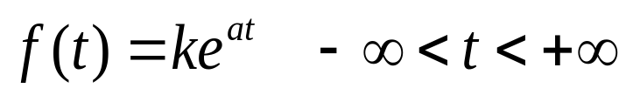



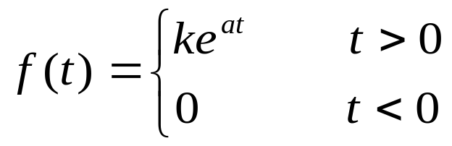
*几种典型信号的表达式和波形
1．指数函数 (exponential)
单边指数信号

Slide 22

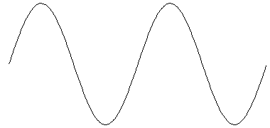





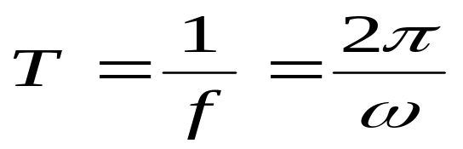
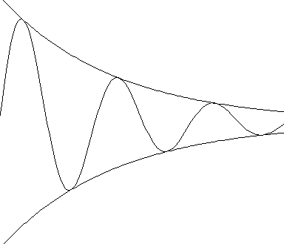

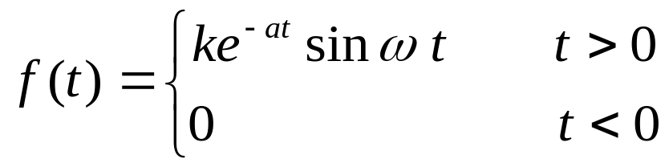
*几种典型信号的表达式和波形
2. 正弦信号 (sinusoidal)
或
    正弦信号的周期 与角频率 、频率 的关系为：
    衰减正弦信号 (decaying)

Slide 23
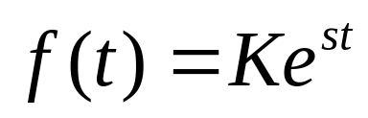


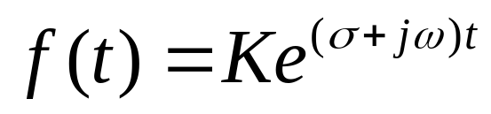
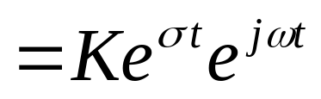
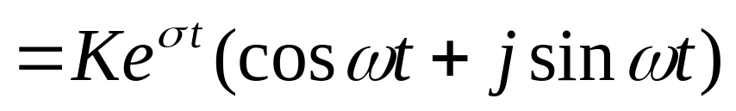
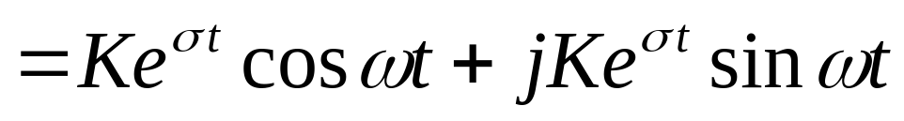
*几种典型信号的表达式和波形
3．复指数信号 (complex exponential)
其中， 为一复数，
,这样

Slide 24
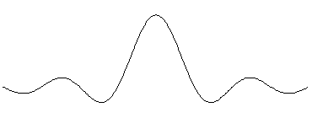
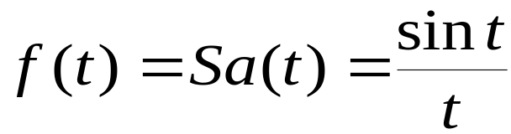


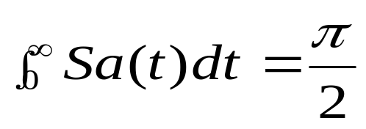

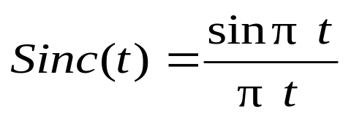
*几种典型信号的表达式和波形
    4．抽样函数(sampling)
    是偶函数， 时，函数值为0。
    具有以下性质：
    另一种类似的表示形式为

Slide 25
第一章 信号与系统
1.1 绪 论
一、信号的概念及表示
二、系统的概念及表示
1.2 信号的分类及性质
一、确定信号与随机信号
二、连续信号与离散信号
三、周期信号与非周期信号
四、能量信号与功率信号
五、时域特性与频域特性
1.3 信号的基本运算
一、加法、减法和乘法
二、信号的时间变换
1.4 系统的分类
一、连续系统与离散系统
二、动态系统与即时系统
三、线性系统与非线性系统
四、时不变系统与时变系统
五、因果系统与非因果系统
六、稳定系统与非稳定系统
1.5 LTI系统的性质
一、齐次性
二、叠加性
三、时不变性
四、微分与积分特性

Slide 26
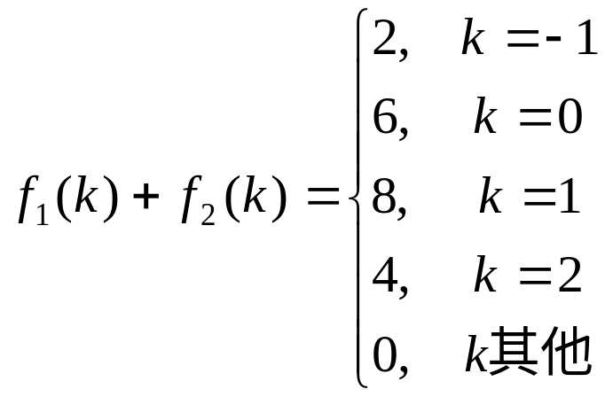
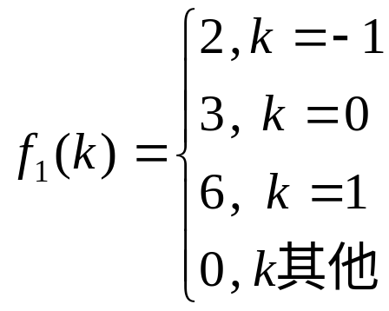
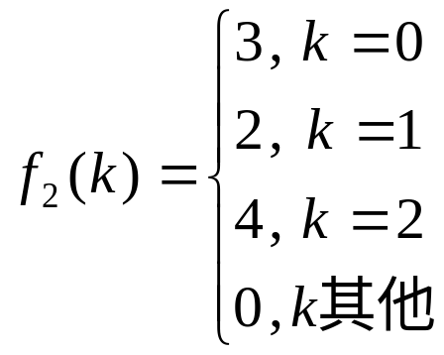
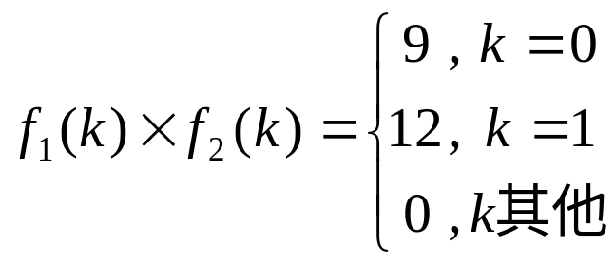
1.3 信号的基本运算
一、信号的＋、－、×运算
两信号f₁(·) 和f₂ (·)的相+、－、×指同一时刻两信号之值对应相加减乘 。如

Slide 27
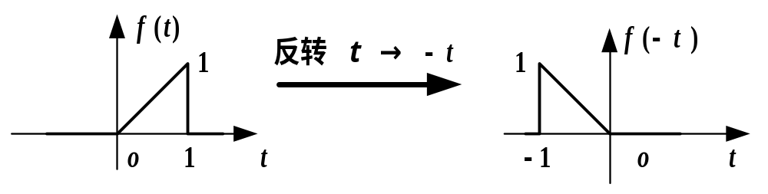
1.3 信号的基本运算
二、信号的时间变换运算
1. 反转
将 f (t) → f (– t) ， f (k) → f (– k) 称为对信号f (·)的反转或反折。从图形上看是将f (·)以纵坐标为轴反转180º。如

Slide 28
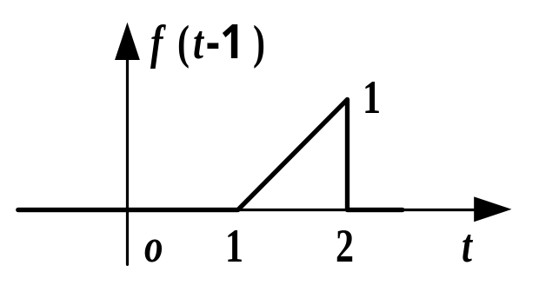
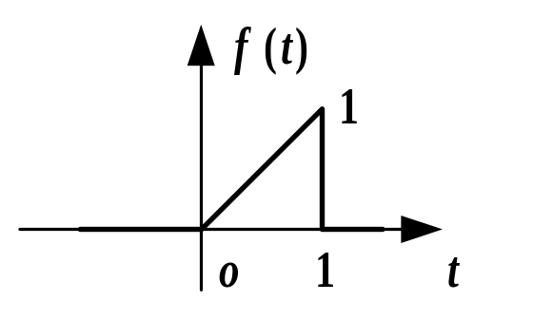
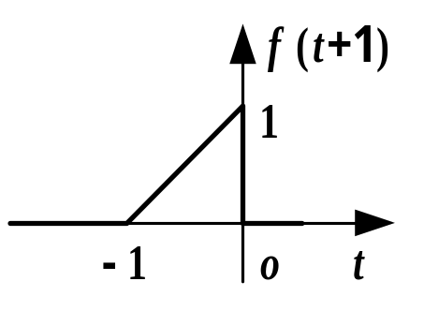
1.3 信号的基本运算
2. 平移
将 f (t) → f (t – t₀) ， f (k) → f (t – k₀)称为对信号f (·)的平移或移位。若t₀ (或k₀) >0，则将f (·)右移；否则左移。如
右移t → t – 1
左移t → t + 1

Slide 29
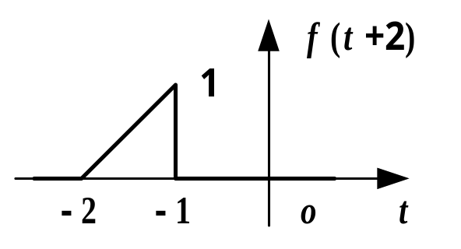
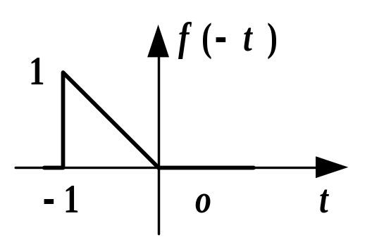
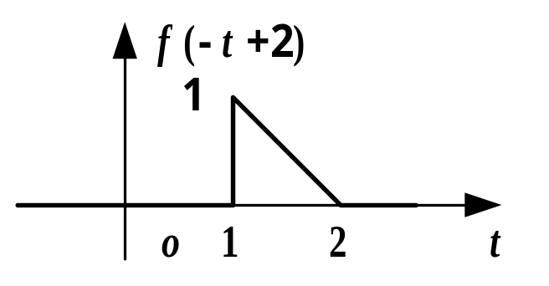
1.3 信号的基本运算
平移与反转相结合
画出 f (2 – t)。
注意：是对t 的变换！
法1：①先平移f (t) → f (t +2)
左移
②再反转 f (t +2) → f (– t +2)
法2：①先反转 f (t) → f (– t)
②再平移 f (– t) → f (– t +2)
= f [– (t – 2)]
右移

Slide 30
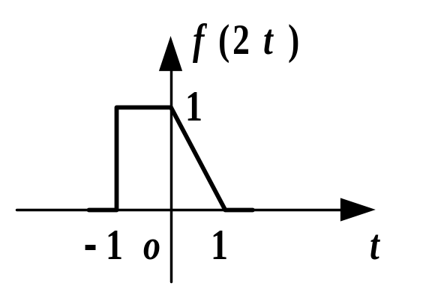
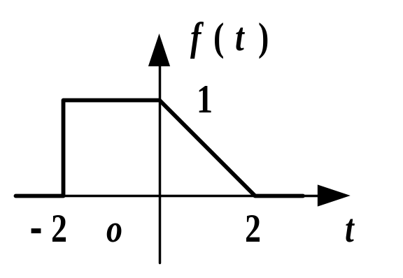
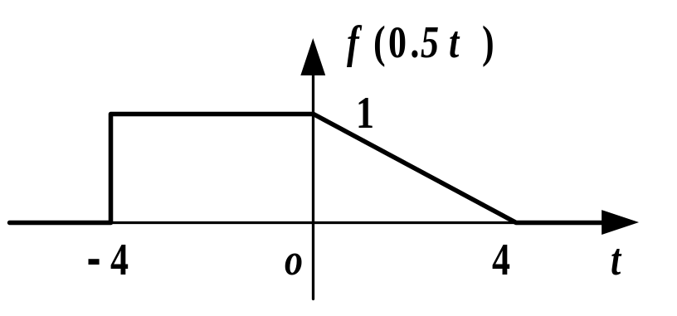
1.3 信号的基本运算
3. 尺度变换（横坐标展缩）
将 f (t) → f (a t) ， 称为对信号f (t)的尺度变换。
若a >1 ，则波形沿横坐标压缩；若0< a < 1 ，则展开 。如
t → 2t 压缩
t → 0.5t 展开
对于离散信号，由于 f (a k) 仅在为a k 为整数时才有意义，因此，进行尺度变换时可能会使部分信号丢失。

Slide 31
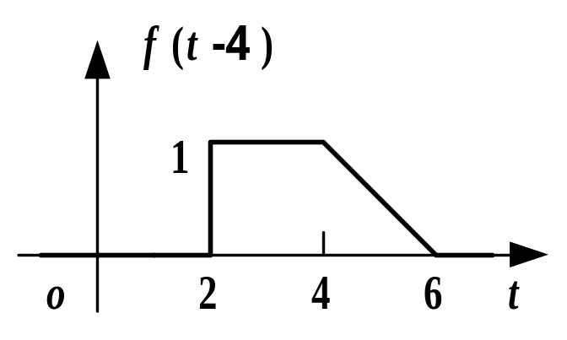
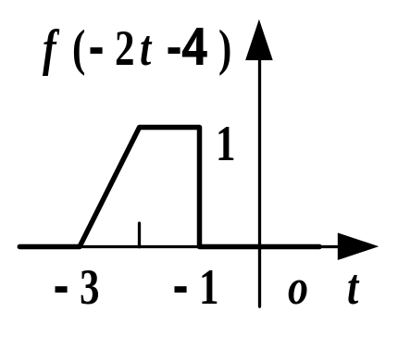
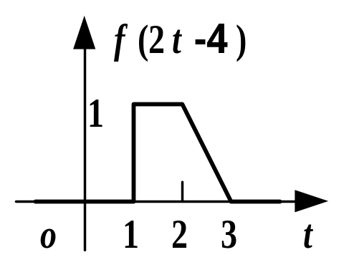
1.3 信号的基本运算
平移、反转、尺度变换相结合
三种运算的次序可任意。
但注意始终对时间 t 进行！
已知f (t)，画出 f (– 4 – 2t)。
右移4，得f (t – 4)
压缩，得f (2t – 4)
反转，得f (– 2t – 4)

Slide 32
第一章 信号与系统
1.1 绪 论
一、信号的概念及表示
二、系统的概念及表示
1.2 信号的分类及性质
一、确定信号与随机信号
二、连续信号与离散信号
三、周期信号与非周期信号
四、能量信号与功率信号
五、时域特性与频域特性
1.3 信号的基本运算
一、加法、减法和乘法
二、信号的时间变换
1.4 系统的分类
一、连续系统与离散系统
二、动态系统与即时系统
三、线性系统与非线性系统
四、时不变系统与时变系统
五、因果系统与非因果系统
六、稳定系统与非稳定系统
1.5 LTI系统的性质
一、齐次性
二、叠加性
三、时不变性
四、微分与积分特性

Slide 33
1.4 系统的分类方法
1. 连续系统与离散系统
若系统的输入信号是连续信号，系统的输出信号也是连续信号，则称该系统为连续时间系统，简称为连续系统。
若系统的输入信号和输出信号均是离散信号，则称该系统为离散时间系统，简称为离散系统。
2. 动态系统与即时系统
若系统在任一时刻的响应不仅与该时刻的激励有关，而且与它过去的历史状况有关，则称为动态系统或记忆系统。含有记忆元件(电容、电感等)的系统是动态系统。否则称即时系统或无记忆系统。

Slide 34
1.4 系统的分类方法
3. 线性系统与非线性系统
线性性质包括两方面：齐次性和可加性。
或
（1）若激励 e(t) 增大a倍时，其响应 r(t) 也增大a倍，即 a e(t) → a r(t) ，则称该系统是齐次的。
（2）若系统对激励 e₁(t) 与 e₂(t) 之和的响应等于各激励所引起响应r₁(t)、r₂(t)之和，即 e₁(t) + e₂(t) → r₁(t) + r₂(t)
则称该系统是可加的。
满足线性性质的系统称为线性系统。

Slide 35
1.4 系统的分类方法
4. 时不变系统与时变系统
若系统系统参数不随时间变化，即
e(t) → r(t) 且 e(t-t₀) → r(t-t₀)
则称该系统为时不变系统，否则称时变系统。
r
(
t
)
e
(
t
)
1
T
2
o
1
t
t
o
1
2
e
(
t
-1
)
r
(
t-1
)
T
1
o
1
2
t
o
1
2
3
t

Slide 36
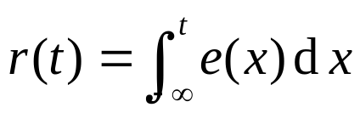
1.4 系统的分类方法
5. 因果系统与非因果系统
响应不会出现在激励之前的系统，称为因果系统。
即对因果系统，当t < t₀ ，e(t) = 0时，有t < t₀ ，r(t) = 0。
如下列系统均为因果系统：
r(t) = e(t – 1)
而下列系统为非因果系统：
(1) r(t) = 2e(t + 1)
因为，令t=1时，有r(1) = 2e(2)
(2) r(t) = e(2t)
因为，若e(t) = 0， t < t₀ ，有r(t) = e(2t)=0, t < 0.5 t₀ 。

Slide 37
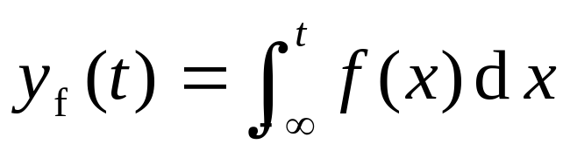
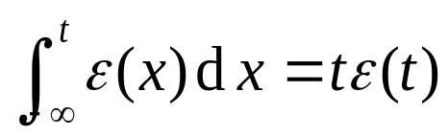
1.4 系统的分类方法
6. 稳定系统与不稳定系统
一个系统，若对有界的激励f(.)所产生的零状态响应y_{f}(.)也是有界时，即 若│f(.)│<∞，其│y_{f}(.)│<∞ 则称系统是稳定的。
如y_{f}(k) = f(k) + f(k-1)是稳定系统；
是不稳定系统。
反例：当f(t) =ε(t)有界，
当t →∞时，它也→∞，无界。
本课程重点讨论线性时不变系统
(Linear Time-Invariant)，简称LTI系统。

Slide 38
第一章 信号与系统
1.1 绪 论
一、信号的概念及表示
二、系统的概念及表示
1.2 信号的分类及性质
一、确定信号与随机信号
二、连续信号与离散信号
三、周期信号与非周期信号
四、能量信号与功率信号
五、时域特性与频域特性
1.3 信号的基本运算
一、加法、减法和乘法
二、信号的时间变换
1.4 系统的分类
一、连续系统与离散系统
二、动态系统与即时系统
三、线性系统与非线性系统
四、时不变系统与时变系统
五、因果系统与非因果系统
六、稳定系统与非稳定系统
1.5 LTI系统的性质
一、齐次性
二、叠加性
三、时不变性
四、微分与积分特性

Slide 39




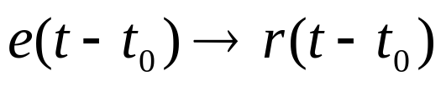
1.5 LTI系统的性质
1. 齐次性（homogeneity，均匀性、比例性scaling）
若
则
2．叠加性（可加性additivity）
若
则
3．时不变性（非时变性）
若
则
  综合1、2、3性质有:
若
则

Slide 40
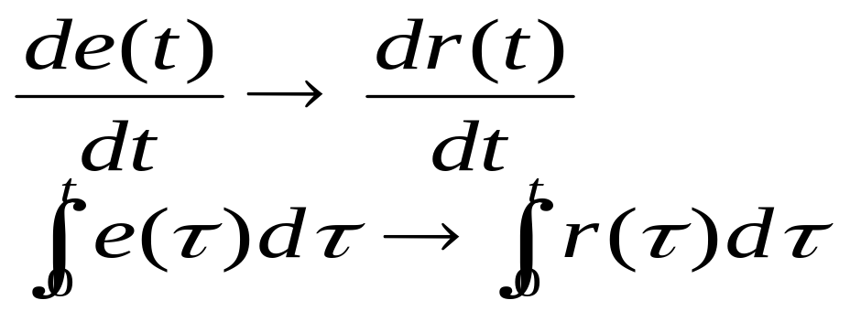
1.5 LTI系统的性质
4．微分与积分性质
若
，则

Slide 41
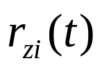



1.5 LTI系统的性质
如果线性时不变系统又为动态系统，则
当系统既具有一定的初始条件（或初始储能）又有外加激励信号的作用时，系统的响应信号利用叠加性，也应由两部分构成：
    一是外加激励信号为0，仅仅由初始条件所产生的响应，叫零输入响应，记为 ；
    另一部分是初始条件为0，仅仅由外加激励信号所产生的响应，叫零状态响应，记为 ；
•全响应 为 。

Slide 42
第一章 信号与系统
1.1 绪 论
一、信号的概念及表示
二、系统的概念及表示
1.2 信号的分类及性质
一、确定信号与随机信号
二、连续信号与离散信号
三、周期信号与非周期信号
四、能量信号与功率信号
五、时域特性与频域特性
1.3 信号的基本运算
一、加法、减法和乘法
二、信号的时间变换
1.4 系统的分类
一、连续系统与离散系统
二、动态系统与即时系统
三、线性系统与非线性系统
四、时不变系统与时变系统
五、因果系统与非因果系统
六、稳定系统与非稳定系统
1.5 LTI系统的性质
一、齐次性
二、叠加性
三、时不变性
四、微分与积分特性

Slide 43
* LTI系统分析
系统分析的主要问题：
对给定的具体系统，求出它对给定激励的响应。
具体步骤如下：
  1．把系统的工作表达为数学形式，即所谓建立系统的数学模型。
  2．运用数学方法处理，即求解方程。
  3．对所求得的数学解给以物理解释，赋予物理意义。

Slide 44
* LTI系统分析
* 系统的数学模型
线性系统 —— 线性方程 (Linear Equation)
非线性系统—— 非线性方程 (Non-linear Equation)
时变系统 —— 变参数方程 (Variable coefficient Equation)
非时变系统—— 常参数方程 (Constant coefficient Equation)
连续系统 —— 微分方程 (Differential Equation)
离散系统 —— 差分方程 (Difference Equation)

Slide 45
* LTI系统分析
线性常系数微分（差分）方程求解
输入输出法（外部法）
系统的分析方法：
状态变量法（内部法）
时域分析
外部法
连续系统—频域法
—复频域法
变换域法
离散系统—z域法

Slide 46
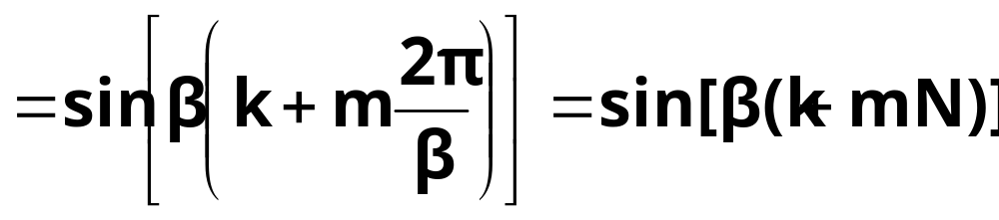
1.2 信号的分类及性质
例2 判断正弦序列f(k) = sin(βk)是否为周期信号，若是，确定其周期。
解 f (k) = sin(βk) = sin(βk + 2mπ) ， m = 0,±1,±2,…
由上式可见：
仅当2π/ β为整数时，正弦序列才具有周期N = 2π/ β。
当2π/ β为有理数时，正弦序列仍为具有周期性，但其周期为N= m(2π/ β)，m取使N为整数的最小整数。
当2π/ β为无理数时，正弦序列为非周期序列。

